Slide 1
微机原理及接口技术
第3章 Intel处理器指令系统及汇编语言
四、指令系统-2

Slide 2
本节要点
控制转移类指令
无条件转移
条件转移
条件循环

Slide 3



8088/8086指令——控制转移指令
转移指令的实质：改变IP(或CS)的内容，使得程序改变原来的顺序执行的一种方法。
所有转移指令不会影响标志位。
分为无条件转移和条件转移两种。
  无条件转移：以JMP指令为例
  条件转移：以LOOP指令为例
Notes:
前面讲过寻址方式中的转移地址寻址方式

Slide 4
（一）JMP和LOOP指令 1. JMP指令
(1) 无条件转移指令 - JMP
本指令无条件转移到指定的目标地址,以执行从该地址开始的程序段。根据设置CS、IP的方法，JMP指令分成4种情况。
① 段内直接转移： JMP disp
指令中给出的8/16位的位移量加到IP。CS保持不变。
② 段内间接转移： JMP reg/mem
reg/mem中的16位偏移地址送IP。CS保持不变。
③ 段间直接转移 JMP segment:offset
指令中给出的16位的段和16位的偏移地址送到CS和IP。
④ 段间间接转移 JMP mem32
mem32中的16位的段和16位的偏移地址送到CS和IP。

Slide 5
① 段内直接转移
转移的目标地址由指令直接给出。指令中给出的目标地址实际上是一个相对于IP的位移量：
位移量 转移范围 汇编语言中格式
8位 -128～+127 JMP SHORT OPRD
16位 -32768～+32767 JMP NEAR PTR OPRD
例：JMP 0120H ；直接转向0120H
JMP SHORT LP ；转向LP
JMP NEAR PTR BUF ；转向BUF
由于是段内转移,故转移后CS内容保持不变

Slide 6
②段内间接转移
转移的目标地址由寄存器或存储单元的内容给出。
例1：JMP SI
若(SI)=1200H，则指令执行后,(IP)=1200H,于是转向代码段的偏移地址1200H处开始执行。
注意：目标地址以段内偏移的形式给出，而不是相对于IP的位移量，所以它是一个16位的操作数。

Slide 7


例2：JMP [BX+DI]
设指令执行前:
(DS)=3000H,(BX)=1300H,
(DI)=1200H,(32500H)=2350H；
则指令执行后:(IP)=2350H
在汇编语言中,段内间接寻址通常写成：
JMP WORD PTR[BX+DI]
表示所取得的目标地址是一个字。

Slide 8
③段间直接转移
在指令中直接给出要转移到的目的段地址和偏移地址。
例：JMP 2000H:1000H
执行时,(IP)←1000H,(CS)←2000H
注：直接地址为符号地址时，段间直接转移指令中的符号地址前应加操作符FAR PTR。
例：JMP FAR PTR far_label
其中的far_label为远类型的标号。

Slide 9






④段间间接转移
转移的目的地址(段和偏移)在两个相邻的字存储单元中。例如：
JMP DWORD PTR[SI]
设指令执行前:(DS)=4000H,(SI)=1212H,
(41212H)=1000H,(41214H)=4A00H
则指令执行后:(IP)=1000H,(CS)=4A00H
于是转到4B000H处开始执行指令。
例中的DWORD PTR表示转移地址是一个双字。

Slide 10




JMP DWORD PTR [SI]的机器码
11111111
11101100
DS:[SI]
4000
DS
+)
1212
SI
41212
41212
41213
41214
41215
00
1000
IP
10
00
4A00
CS
4A
段间间接转移操作示意图

Slide 11
（一）JMP和LOOP指令 1. JMP指令
例：创建一个无限循环
top:
.
.
.
jmp top ; repeat the endless loop
Notes:
程序当中如何使用JMP指令

Slide 12

（一）JMP和LOOP指令 2. LOOP指令
格式：LOOP label
操作：(CX)-1→CX；
若(CX)≠0,则转至label处执行；
否则退出循环,执行LOOP后面的指令。
注：LOOP指令与下面的指令等价：
DEC CX
JNZ label
label
CX ← CX-1
CX=0?
N
Y
Notes:
在实地址模式下，
用做默认循环计数器的是CX而不是ECX。
在任何模式下，LOOPD指令都使用ECX作为循环计数器；LOOPW都使用CX作为循环计数器。

Slide 13
（一）JMP和LOOP指令 2. LOOP指令
例：
  mov ax,0
  mov cx,5
  L1: inc ax
  loop L1
  循环结束时，AX＝？ CX＝？
5
0

Slide 14

（一）JMP和LOOP指令 2. LOOP指令
循环的目的地址与当前地址只能在相距-128到+127字节的范围之内。机器指令平均3字节左右，因此一个循环平均最多只能包含大约42条指令。
循环的嵌套
.data
count DW ?
.code
mov cx,100
L1: mov count,cx
mov cx,20
L2: .
.
loop L2
mov cx,count
loop L1

Slide 15


（一）JMP和LOOP指令 3. 例子:整数数组求和
TITLE Summing an Array (SumArray.asm)
; This program sums an array of words.
.data
intarray BW 100h,200h,300h,400h
.code
main PROC
mov di,OFFSET intarray ; address of intarray
mov cx,LENGTHOF intarray ; loop counter
mov ax,0 ; zero the accumulator
L1:
add ax,[di] ; add an integer
add di,TYPE intarray ; point to next integer
loop L1 ; repeat until ECX = 0
….
main ENDP
END main

Slide 16



（一）JMP和LOOP指令 4. 例子:拷贝字符串
TITLE Copying a String (CopyStr.asm)
; This program copies a string.
.data
source DB "This is the source string",0
target DB SIZEOF source DUP(0),0
.code
main PROC
mov si,0 ; index register
mov cx,SIZEOF source ; loop counter
L1:
mov al,source[si] ; get a character from source
mov target[si],al ; store it in the target
inc si ; move to next character
loop L1 ; repeat for entire string
…
main ENDP
END main

Slide 17
（二）条件跳转 1. 条件结构
条件分支的实现：
  使用 CMP、AND、SUB 之类的指令修改 CPU 标志；
  使用条件跳转指令测试标志值，以决定是否向新的分支转移。
例子：
cmp al,0
jz L1 ;jump if ZF=1
.
.
L1:
and dl,10110000b
jnz L2 ;jump if ZF=0
.
.
L2:

Slide 18
（二）条件跳转 2. Jcond指令
功能：
  条件标志为真：分支转移到新的目的标号处；
  条件标志为假：执行紧跟在条件跳转指令之后的指令。
格式：
  Jcond 目标地址
  例：
限制：
  默认情况下，跳转目标应在当前过程之内。可声明全局变量(变量后面跟“::”)来突破这种限制。
  跳转目标和跳转指令的下一条指令之间的偏移地址必须在-128到+127字节范围之内。
mov ax,5
cmp ax,5
je L1
mov ax,5
cmp ax,6
jl L1
mov ax,5
cmp ax,4
jg L1

Slide 19
（二）条件跳转 3. 条件跳转指令的类型
条件转移指令有很多(下面将要介绍30条)。一些指令是冗余的，仅是已存指令的别名。
按照以下条件可将跳转指令分成4组：
  根据特定的标志值。
  根据操作数之间是否相等，或根据(E)CX的值。
  根据无符号操作数的比较结果。
  根据有符号操作数的比较结果。

Slide 20


（二）条件跳转 3. 条件跳转指令的类型
基于特定 CPU 标志值的跳转指令
助记符 | 描 述 | 标志值
JZ | 为零则跳转 | ZF＝1
JNZ | 不为零则跳转 | ZF＝0
JC | 如果设置进位标志则跳转 | CF＝1
JNC | 如果未设置进位标志则跳转 | CF＝0
JO | 如果设置溢出标志则跳转 | OF＝1
JNO | 如果未设置溢出标志则跳转 | OF＝0
JS | 如果设置符号标志则跳转 | SF＝1
JNS | 如果未设置符号标志则跳转 | SF＝0
JP | 如果设置了奇偶标志则跳转（偶） | PF＝1
JNP | 如果未设置奇偶标志则跳转（奇） | PF＝0

Slide 21
（二）条件跳转 3. 条件跳转指令的类型
CMP leftOp,rightOp;比较
Jxx label ；根据比较结果转移
依据相等比较的跳转指令
助记符 | 描 述
JE | 相等则跳转（leftOp＝rightOp）
JNE | 不相等则跳转（leftOp≠rightOp）
JCXZ | CX＝0 则跳转
JECXZ | ECX＝0 则跳转
E：Equal
Z：Zero

Slide 22



（二）条件跳转 3. 条件跳转指令的类型
cmp leftOp,rightOp
例：7FFFh＜8000h
基于无符号整数比较结果的跳转指令
助记符 | 描 述
JA | 高于则跳转（leftOp＞rightOp）
JNBE | 不低于或等于则跳转（同JA指令）
JAE | 高于或等于则跳转（leftOp≥rightOp）
JNB | 不低于则跳转（同JAE指令）
JB | 低于则跳转（leftOp＜rightOp）
JNAE | 不高于或等于则跳转（同JB指令）
JBE | 低于或等于则跳转（leftOp≤rightOp）
JNA | 不高于则跳转（同JBE指令）
A: Above
B: Below
E: Equal
Notes:
JA 高于则转移（dist＞src）
转移条件为: CF=0∧ZF=0
JNA/JBE 低于或等于则转移（dist≤src）
转移条件为: CF=1∨ZF=1

Slide 23



（二）条件跳转 3. 条件跳转指令的类型
cmp leftOp,rightOp
基于有符号整数比较结果的跳转指令
助记符 | 描 述
JG | 大于则跳转（leftOp＞rightOp）
JNLE | 不小于或等于则跳转（同JG指令）
JGE | 大于或等于则跳转（leftOp≥rightOp）
JNL | 不小于则跳转（同JGE指令）
JL | 小于则跳转（leftOp＜rightOp）
JNGE | 不大于或等于则跳转（同JL指令）
JLE | 小于或等于则跳转（leftOp≤rightOp）
JNG | 不大于则跳转（同JLE指令）
G: Greater
L: Less
E: Equal
Notes:
JG ；大于则转移(dist＞src)
转移条件为: (SF⊕OF=0)∧ZF=0
JGE ；大于或等于则转移(dist≥src)
转移条件为: (SF⊕OF=0)∨ZF=1
JL ；小于则转移(dist＜src)
转移条件为: (SF⊕OF=1)∧ZF=0
JLE ；小于或等于则转移(dist≤src)
转移条件为: (SF⊕OF=1)∨ZF=1

Slide 24















（二）条件跳转 3. 条件跳转指令的类型
例：
mov ax,7Fh ; (7Fh or +127)
cmp ax,80h ; (80h or -128)
ja IsAbove ; no: 7F not > 80h
jg IsGreater ; yes: +127 > -128

Slide 25



（二）条件跳转 3. 条件跳转指令的类型
例：8位内存操作数status中存放着同接口卡相连的外设的状态信息。
bit5为“1”时外设处于脱机状态，跳转到某标号处
bit0、bit1、bit4中任何一位为“1”时跳转到某标号处
bit2、bit3、bit7全部为“1”时跳转到某标号处
①
③
mov al,status
test al,00100000b
jnz EquipOffline
mov al,status
and al,10001100b
cmp al,10001100b
jz ResetMachine
②
mov al,status
test al,00010011b
jnz InputDataByte

Slide 26



（二）条件跳转 3. 条件跳转指令的类型
例1：比较 V1、V2、V3 三个无符号变量的值，将最小值送入AX寄存器。
.data
V1 DW ?
V2 DW ?
V3 DW ?
.code
mov ax,V1 ;assume V1 is smallest
cmp ax,V2 ;if ax <= V2 then
jbe L1 ; jump to L1
mov ax,V2 ;else move V2 to ax
L1: cmp ax,V3 ;if ax <= V3 then
jbe L2 ; jump to L2
mov ax,V3 ;else move V3 to ax
L2:

Slide 27























（二）条件跳转 3. 条件跳转指令的类型
例2：以十六进制数形式显示BX中的内容。
MOV BX, 1234H
MOV CH, 4 ; CH做循环计数器
ROT: MOV CL, 4 ; CL做移位计数器
ROL BX, CL ; 将最高4位移到低4位
MOV AL, BL
AND AL, 0FH ; 取出低4位
ADD AL, 30H ; 转换为ASCII码
CMP AL, 39H ; 与 ’9’ 比较
JBE DISP ; 若(AL)≤‘9’, 则转显示
ADD AL, 7 ; 若(AL)＞’9’, 再加7转为‘A’-‘F’
DISP: MOV DL, AL ; (DL)←字符
MOV AH, 2
INT 21H ; 显示输出
DEC CH ; 4个十六进制数显示完否?
JNZ ROT ; 没有, 循环
MOV DL, 48H ; ‘H’
MOV AH, 2
INT 21H ; 最后显示’H’

Slide 28

（二）条件跳转 4. 应用：扫描数组

Slide 29




INCLUDE Irvine32.inc
.data
intArray SWORD 0,0,0,0,1,20,35,-12,66,4,0
noneMsg BYTE "A non-zero value was not found",0
.code
main PROC
mov ebx,OFFSET intArray ; point to the array
mov ecx,LENGTHOF intArray ; loop counter
L1: cmp WORD PTR [ebx],0 ; compare value to zero
jnz found ; found a value
add ebx,2 ; point to next
loop L1 ; continue the loop
jmp notFound ; none found
found:
movsx eax,WORD PTR [ebx] ; otherwise, display it
call WriteInt
jmp quit
notFound:
mov edx,OFFSET noneMsg ; display "not found" message
call WriteString
quit: call crlf
exit
main ENDP
扫描数组
ArryScan.asm

Slide 30
（三）条件循环指令 1. LOOPZ 和 LOOPE 指令
含义：Loop if zero，Loop if equal
LOOPZ 指令与 LOOPE 指令等价
指令格式：LOOPZ label
操作：(CX)-1→CX；
若(CX)≠0∧ZF=1,则转至label处执行；
否则退出循环,执行LOOP后面的指令。
限制：目标标号距LOOPZ的下一条指令之间的距离应在-128到+127字节范围内。

Slide 31
（三）条件循环指令 2. LOOPNZ 和 LOOPNE 指令
含义：Loop if not zero，Loop if not equal
LOOPNZ 指令与 LOOPNE 指令等价
指令格式：LOOPNZ label
操作：(CX)-1→CX；
若(CX)≠0∧ZF=0,则转至label处执行；
否则退出循环,执行LOOP后面的指令。
限制：目标标号距LOOPNZ的下一条指令之间的距离应在-128到+127字节范围内。

Slide 32



（三）条件循环指令 3. 例子
例1：给1A000H开始的256个内存单元均减去1，若 发现某个单元减为0则立即退出循环，其后的单元不再减1。程序段如下：（逻辑地址为1A00:0H）
MOV AX, 1A00H
MOV DS, AX ; 1A00H段
MOV DI, -1
MOV CX, 256
GOON: INC DI
DEC BYTE PTR[DI]
LOOPNZ GOON
HLT

Slide 33


（三）条件循环指令 3. 例子
扫描数组中的每个数值，直到发现正数为止。
.data
array SWORD -3,-6,-1,-10,10,30,40,4
sentinel SWORD 0
.code
mov esi,OFFSET array
mov ecx,LENGTHOF array
next: test WORD PTR [esi],10000000b ; test highest bit
pushfd ; push flags on stack
add esi,TYPE array
popfd ; pop flags from stack
loopnz next ; continue loop
jnz quit ; none found
sub esi,TYPE array ; SI points to value
quit:

Slide 34
微机原理及接口技术
第3章 Intel处理器指令系统及汇编语言
四、指令系统-3

Slide 35
本节要点
移位和循环移位指令及其应用
乘法和除法指令
ASCII和十进制调整指令

Slide 36



（一）移位和循环移位指令
移位（Shifting）指令：
  SHL 逻辑左移
  SHR 逻辑右移
  SAL 算术左移
  SAR 算术右移
  ROL 循环左移
  ROR 循环右移
  RCL 带进位的循环左移
  RCR 带进位的循环右移
  SHLD 双精度左移
  SHRD 双精度右移
上述移位指令影响OF、CF。

Slide 37

（一）移位和循环移位指令
算术移位——把操作数看做有符号数；
逻辑移位——把操作数看做无符号数。
移位位数放在CL寄存器中，如果只移1位,也可以直接写在指令中。例如：
MOV BL,1
MOV CL,4
SHL AL,CL ；AL中的内容左移4位
影响C,P,S,Z,O标志。
结果未溢出时：
左移1位≡操作数*2
右移1位≡操作数/2

Slide 38

（一）移位和循环移位指令 1. 逻辑移位和算术移位
逻辑左移/
算术左移：
·
·
·
·
·
·
·
·
0
CF
逻辑右移：
0
·
·
·
·
·
·
·
·
CF
算术右移：
·
·
·
·
·
·
·
·
CF

Slide 39
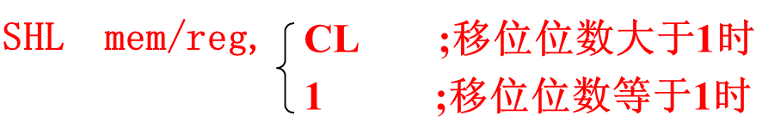
（一）移位和循环移位指令 2. SHL/SAL指令：逻辑/算术左移
·
·
·
·
·
·
·
·
0
CF
格式：
  SHL/SAL 目的操作数,移位位数
  SHL reg,imm8
  SHL mem,imm8
  SHL reg,CL
  SHL mem,CL
8088/8086要求imm8必须等于1；80286以上，imm8可为任意整数。
CL方式可用于任何Intel x86处理器。
上述格式也适用于 SHR、SAL、SAR、ROR、ROL、RCR、RCL 指令。

Slide 40


8088/8086指令——移位指令
例：把AL中的数x乘10
因为10=8+2=2³+2¹，所以可用移位实现乘10操作。程序如下：
SAL AL,1 ; 2x
MOV AH,AL
SAL AL,1 ; 4x
SAL AL,1 ; 8x
ADD AL,AH ; 8x+2x = 10x

Slide 41

（一）移位和循环移位指令 2. SHL指令：逻辑左移
·
·
·
·
·
·
·
·
0
CF
例：无符号数与2的整数次幂做快速乘法
  mov dl,5
  shl dl,1 ;5*2 = 10
  mov dl,10
  mov cl,2
  shl dl,cl ;10*4 = 40

Slide 42

（一）移位和循环移位指令 3. SHR指令：逻辑右移
0
·
·
·
·
·
·
·
·
CF
格式：与 SHL 相同。
例：无符号数与2的整数次幂做快速除法
  mov dl,32
  shr dl,1 ;32/2 = 16
  mov dl,01000000b ;AL = 64
  mov cl,3
  shr dl,cl ;64/8 = 8

Slide 43



（一）移位和循环移位指令 4. SAR指令
SAR指令：算术右移。
例1：
  mov al,0F0h ; AL = 11110000b (-16)
  sar al,1 ; AL = 11111000b (-8)
  ; CF = 0
例2：有符号数的除法，-128/8=-16
  mov dl,-128 ; DL = 10000000b
  mov cl,3
  sar dl,cl ; DL = 11110000b
·
·
·
·
·
·
·
·
CF

Slide 44
（一）移位和循环移位指令
用移位操作代替乘除法可提高运算速度
例：前例中计算 x×10。
(1)采用乘法指令:
MOV BL,10
MUL BL
共需70～77个T周期。
(2)采用移位和加法指令:
SAL AL,1 ； 2T
MOV AH,AL ； 2T
SAL AL,1 ； 2T
SAL AL,1 ； 2T
ADD AL,AH ； 3T
只需11个T周期,仅相当于乘法的1/7。

Slide 45

（一）移位和循环移位指令 5. ROL指令：循环左移
特点：
不丢失任何数据位。
例1：
  mov al,40h ;01000000
  rol al,1 ;10000000, CF=0
  rol al,1 ;00000001, CF=1
  rol al,1 ;00000010, CF=0
例2：将一个字节的低4位与高4位进行交换
  mov al,26h
  mov cl,4
  rol al,cl ;AL = 62h
·
·
·
·
·
·
·
·
CF

Slide 46
（一）移位和循环移位指令 6. ROR指令：循环右移
·
·
·
·
·
·
·
·
CF
例：
mov al,01h ;00000001
ror al,1 ;10000000, CF=1
ror al,1 ;01000000, CF=0

Slide 47

（一）移位和循环移位指令 7. RCL指令和RCR指令
RCL指令：带进位的循环左移
RCR指令：带进位的循环右移
例：从进位标志中恢复一个位。
  .data
  testval BYTE 01101010b
  .code
  shr testval,1 ;shift LSB into Carry flag
  jc quit ;exit if Carry flag set
  rcl testval,1 ;else restore the number
CF
·
·
·
·
·
·
·
·
·
CF
·
·
·
·
·
·
·
·
·

Slide 48
（一）移位和循环移位指令
例：设在1000H开始存有四个压缩的BCD码12、34、56、78。要求把它们转换为ASCII码存放在3000H开始的单元中。
假定DS、ES都已设置为
数据段的段基址。
程序见下页。
1000H
12
34
56
78
3000H
32H
31H
34H
33H
36H
35H
38H
37H

Slide 49






（一）移位和循环移位指令
MOV SI,1000H ；SI←BCD首址
MOV DI,3000H ；DI←ASCII首址
MOV BX,4 ；置计数器初值
lab1: MOV AL,[SI] ；AL←BCD码,第一次取12H
AND AL,0FH ；屏蔽高4位→02H
OR AL,30H ；转换为ASCII码→32H
STOSB ；保存结果
LODSB
MOV CL,4
SHR AL,CL ；逻辑右移4位
OR AL,30H ；得到高4位ASCII码
STOSB ；保存结果
DEC BX ；(BX)←(BX)-1
JNZ lab1 ；(BX)≠0，则继续循环

Slide 50
（一）移位和循环移位指令 8. SHLD/SHRD指令
要求至少是Intel 386处理器。
SHLD 指令：双精度左移，Shift Left Double
  格式：SHLD 目的操作数,源操作数,移位位数
    SHLD reg16,reg16,CL/imm8
    SHLD mem16,reg16,CL/imm8
    SHLD reg32,reg32,CL/imm8
    SHLD mem32,reg32,CL/imm8
  功能：将目的操作数左移指定的位数，低位空出来的位用源操作数的高位填充。
  不影响源操作数，影响SF、ZF、AF、PF、CF。
SHRD 指令：双精度右移，Shift Right Double
将目的操作数右移指定的位数，空出来的位由源操作数的低位填充。

Slide 51
（一）移位和循环移位指令 8. SHLD/SHRD指令
例1：
  .data
  wval WORD 9BA6h
  .code
  mov ax,0AC36h
  shld wval,ax,4
例2：
  mov ax,234Bh
  mov dx,7654h
  shrd ax,dx,4
wval
AX
9BA6
AC36
BA6A
AC36
DX
AX
7654
234B
7654
4234

Slide 52
（一）移位和循环移位指令 8. SHLD/SHRD指令
应用
  屏幕上的图像需要成片地左移或右移
  数据加密
  大整数的乘法和除法

Slide 53
（一）移位和循环移位指令 9. 移位和循环移位的应用
多双字移位
二进制乘法
显示二进制位
分离位串
99999999h
99999999h
99999999h
[esi+8]
[esi+4]
[esi]
.data
ArraySize = 3
array DWORD ArraySize DUP(99999999h)
.code
mov esi,0
shr array[esi+8],1
rcr array[esi+4],1
rcr array[esi],1

Slide 54
（一）移位和循环移位指令 9. 移位和循环移位的应用
多双字移位
二进制乘法：利用移位、相加实现。
显示二进制位
分离位串
【例】MS-DOS的功能57h在DX中返回文件的修改时间，假设为1999年3月10日，则DX中的文件日期戳如下(年份是相对于1980年的)：
DH
DL
思考：
如何提取日、月、年？
00100110
01101010
年
月
日

Slide 55
（二）乘法和除法指令 1. MUL指令
格式（操作数为乘数）：
  MUL r/m8
  MUL r/m16
  MUL r/m32
功能：无符号乘法。将8位、16位或32位的操作数与AL、AX或EAX相乘。
被乘数 | 乘数 | 积 | CF＝1的条件
AL | r/m8 | AX | AH≠0
AX | r/m16 | DX:AX | DX≠0
EAX | r/m32 | EDX:EAX | EDX≠0
Notes:
第八次课

Slide 56


（二）乘法和除法指令 1. MUL指令
例：
mov al,5h
mov bl,10h
mul bl ; CF = 0
; 积在AX中，50h
.data
val1 WORD 2000h
val2 WORD 0100h
.code
mov ax,val1
mul val2 ; CF = 1
; 积在DX:AX中，00200000h

Slide 57

（二）乘法和除法指令 2. IMUL指令
有符号乘法，格式与MUL指令相同。
如果积的高半部分不是低半部分的符号扩展，则设置CF和OF。
例：
mov al,48
mov bl,4
imul bl ; AX = 00C0h, OF = 1
mov al,-4
mov bl,4
imul bl ; AX = FFF0h, OF = 0
mov ax,48
mov bx,4
imul bx ; DX:AX = 000000C0h, OF = 0

Slide 58

（二）乘法和除法指令 3. DIV指令
无符号除法。
格式（操作数为除数）：
  DIV r/m8
  DIV r/m16
  DIV r/m32
功能：执行8位、16位、32位无符号整数除法运算。
被除数 | 除数 | 商 | 余数
AX | r/m8 | AL | AH
DX:AX | r/m16 | AX | DX
EDX:EAX | r/m32 | EAX | EDX

Slide 59
（二）乘法和除法指令 3. DIV指令
例：
; 8003h/100h
mov dx,0 ; clear dividend, high
mov ax,8003h ; dividend, low
mov cx,100h ; divisor
div cx ; AX = 0080h, DX = 0003h
.data
dividend QWORD 0000000800300020h
divisor DWORD 00000100h
.code
mov edx,DWORD PTR dividend + 4 ; high doubleword
mov eax,DWORD PTR dividend ; low doubleword
div divisor ; EAX = 08003000h, EDX = 00000020h

Slide 60
（二）乘法和除法指令 4. 有符号整数除法
① CBW，CWD 和 CDQ 指令
CBW（Convert Byte to Word）
将AL中的符号位扩展到AH寄存器中。
CWD（Convert Word to Doubleword）
将AX的符号位扩展到DX寄存器中。
CDQ（Convert Doubleword to Quadword）
将EAX中的符号位扩展到EDX寄存器中。
例：
.data
wordVal SWORD -101 ; FF9Bh
.code
mov ax,wordVal ; AX = FF9Bh
cwd ; DX:AX = FFFFFF9Bh

Slide 61

（二）乘法和除法指令 4. 有符号整数除法
② IDIV 指令
执行有符号数整数的除法运算。
格式：与 DIV 指令相同。
当执行8位数的除法指令之前，必须将被除数符号扩展到AH中(可用CBW指令)。
16位除法要求AX被符号扩展到DX中。
32位除法要求将EAX符号扩展到EDX中。

Slide 62
（二）乘法和除法指令 4. 有符号整数除法
② IDIV 指令
例：
.data
byteVal SBYTE -48
.code
mov al,byteVal ; dividend
cbw ; extend AL into AH
mov bl,5 ; divisor
idiv bl ; AL = -9, AH = -3
.data
wordVal SWORD -5000
.code
mov ax,wordVal ; dividend, low
cwd ; extend AX into DX
mov bx,256 ; divisor
idiv bx ; quotient AX = -19
; remainder DX = -136

Slide 63
（二）乘法和除法指令 4. 有符号整数除法
③ 除法溢出
当除法产生的商太大而无法容纳在目的操作数中的时候，将导致除法溢出，使CPU触发一个中断，当前程序被终止。
例如：
  mov ax,1000h
  mov bl,10h
  div bl ; AL cannot hold 100h
试图除以0也会发生相同的情况。
  mov ax,dividend
  mov bl,0
  div bl
解决办法：
  使用32位的除数来减小除法溢出的可能性。
  测试除数，如果除数等于0则跳过除法指令。
mov eax,1000h
cdq
mov ebx,10h
div ebx

Slide 64

（二）乘法和除法指令 5. 算术表达式的实现
【例1】以汇编语言实现下面的C++语句(使用32位无符号整数)：
var4 = (var1 + var2) * var3;
mov eax,var1
add eax,var2
mul var3 ; EAX = EAX * var3
jc tooBig ; unsigned overflow?
mov var4,eax
jmp next
tooBig: ; display error message

Slide 65
（二）乘法和除法指令 5. 算术表达式的实现
【例2】使用32位有符号整数实现下面C++语句：
var4 = (var1 * -5) / (-var2 % var3);
mov eax,var2 ; begin right side
neg eax
;有符号数,需将被除数符号扩展到EDX,然后用IDIV指令
cdq ; sign-extend dividend
idiv var3 ; EDX = remainder
mov ebx,edx ; EBX = right side
mov eax,-5 ; begin left side
imul var1 ; EDX:EAX = left side
idiv ebx ; final division
mov var4,eax ; quotient

Slide 66


（三）ASCII和十进制调整指令
AAA 加法之后进行ASCII码调整
AAS 减法之后进行ASCII码调整
AAM 乘法之后进行ASCII码调整
AAD 除法之前进行ASCII码调整
ASCII格式：
33
34
30
32
(十六进制)
未压缩的BCD：
03
04
00
02

Slide 67
（三）ASCII和十进制调整指令 1. AAA指令
功能：ASCII adjust after addition
调整两个ASCII数字用ADD或ADC指令相加之后在AL中的结果。
例：
  mov ah,0
  mov al,'8' ; AX = 0038h
  add al,'2' ; AX = 006Ah
  aaa ; AX = 0100h
  or ax,3030h ; AX = 3130h = '10'

Slide 68
（三）ASCII和十进制调整指令 2. AAS指令
功能：ASCII adjust after subtraction
调整ASCII减法之后AL中得到的结果。
仅当减法产生负数结果时调整才是必须的。
例：
  .data
  val1 BYTE '8'
  val2 BYTE '9'
  .code
  mov ah,0
  mov al,val1 ; AX = 0038h
  sub al,val2 ; AX = 00FFh
  aas ; AX = FF09h
  pushf ; save the Carry flag
  or al,30h ; AX = FF39h
  popf ; restore the Carry flag

Slide 69
（三）ASCII和十进制调整指令 3. AAM指令
功能：ASCII adjust after multiplication
调整两个未压缩的BCD数字相乘之后AX中的结果，即将二进制值调整为非压缩的ASCII格式。
例：
  .data
  AscVal BYTE 05h,06h
  .code
  mov bl,AscVal ; first operand
  mov al,AscVal+1 ; second operand
  mul bl ; AX = 001Eh
  aam ; AX = 0300h

Slide 70
（三）ASCII和十进制调整指令 4. AAD指令
功能：ASCII adjust before division
将AH和AL中未压缩的BCD数字转换成二进制数值存放在AL中，AH清零，为DIV指令做好准备。
例：
  .data
  quotient BYTE ?
  remainder BYTE ?
  .code
  mov ax,0307h ; dividend
  aad ; AX = 0025h
  mov bl,5 ; divisor
  div bl ; AX = 0207h
  mov quotient,al ; 37/5，商为7，余数2
  mov remainder,ah

Slide 71
（三）ASCII和十进制调整指令 5. 压缩的十进制整数
DAA指令：将ADD或ADC指令执行后AL中的结果转换成压缩的十进制格式。
DAS指令：将SUB或SBB指令执行后AL中的结果转换成压缩的十进制格式。
例：
  mov al,35h
  add al,48h ; AL = 7Dh
  daa ; AL = 83h
  mov bl,48h
  mov al,85h
  sub al,bl ; AL = 3Dh
  das ; AL = 37h

Slide 72
微机原理及接口技术
第3章 Intel处理器指令系统及汇编语言
四、指令系统-4

Slide 73
本节要点
字符串操作指令
二维数组
  基址变址操作数
  相对基址变址操作数

Slide 74


（一）基本字符串操作指令
串定义：
  顺序放在内存中的一组相同类型的数据。
串操作：
  对串中的元素进行相同的操作。
串操作的寻址方式：
  源操作数指针———DS:SI
  目的操作数指针——ES:DI
每次串操作后：
  串操作指令自动修改SI和DI——字节±1，字±2。DF标志决定±，DF=0，递增，否则，递减。(注意：退出串操作后，指针指向最后操作的元素的下一个元素)
可完成两个存储单元之间的传送和比较操作（也仅是串指令可以）

Slide 75

串指令使用的一般方法
（一）基本字符串操作指令
MOV SI, 源串首地址
（或LEA SI, 源串）
设置源串地址
MOV DI, 目的串首地址
（或LEA DI, 目的串）
设置目标串地址
设置串长度
MOV CX, 串长度
设置操作方向DF
CLD（STD）
串指令
串指令

Slide 76
（一）基本字符串操作指令
5组处理字节、字和双字数组的指令，称为基本字符串指令，但用法并不限于处理字符数组。
指令 | 描述
MOVSB, MOVSW, MOVSD | 移动字符串数据：拷贝DS:(E)SI寻址的内存操作数至ES:(E)DI。
CMPSB, CMPSW, CMPSD | 比较字符串：比较内存中由DS:(E)SI寻址和ES:(E)DI寻址的字符串。源-目的
SCASB, SCASW, SCASD | 扫描字符串：扫描ES:(E)DI指向的内存字符串查找与累加器匹配的值。
STOSB, STOSW, STOSD | 存储字符串：将累加器内容存储到由ES:(E)DI寻址的内存中。
LODSB, LODSW, LODSD | 将字符串数据装入累加器：将由DS:(E)SI寻址的内存单元装入累加器中。

Slide 77




（一）基本字符串操作指令
在保护模式程序中，ESI被作为偏移自动地在DS指定的段中寻址；EDI自动地在ES指定的段中寻址。DS和ES总是被设置为同样的值并且无法改变它们。
在实地址模式下，字符串操作指令使用SI和DI寄存器寻址内存。
  SI是DS段中的偏移。
  DI是ES段中的偏移。
  实地址模式下ES和DS经常由ASM程序员改变。
  通常在main过程的开始将ES和DS设为同样的段值：
main PROC
mov ax,@data ;get addr of data seg
mov ds,ax ;initialize DS
mov es,ax ;initialize ES

Slide 78
（一）基本字符串操作指令
使用重复前缀
  字符串操作指令每次只能处理一个内存值。
  通过增加一个重复前缀，字符串指令就会使用CX作为计数器进行重复 —— 实现用一条指令处理整个数组。
  可以使用的重复前缀：
REP | 当CX＞0时重复
REPZ, REPE | 当ZF＝1且CX＞0时重复
REPNZ,REPNE | 当ZF＝0且CX＞0时重复

Slide 79
（一）基本字符串操作指令
使用重复前缀rep
  例：
  方向标志：简单字符串指令使用方向标志来决定SI和DI是自动增加还是自动减少。
    方向标志位 DF＝0：SI、DI 自动增加；
    方向标志位 DF＝1：SI、DI 自动减少。
  方向标志可以通过CLD和STD指令改变：
    CLD ; 清除方向标志
    STD ; 设置方向标志
cld ; clear direction flag
mov si,OFFSET string1 ; ESI points to source
mov di,OFFSET string2 ; EDI points to target
mov cx,10 ; set counter to 10
rep movsb ; move 10 bytes

Slide 80
（一）基本字符串操作指令
1. MOVSB、MOVSW 和 MOVSD 指令
例：
.data
source DW 20 DUP(0FFFFh)
target DW 20 DUP(?)
.code
cld ; direction = forward
mov cx,LENGTHOF source ; set REP counter
mov si,OFFSET source ; ESI points to source
mov di,OFFSET target ; EDI points to target
rep movsw ; copy doublewords

Slide 81
（一）基本字符串操作指令
2. CMPSB、CMPSW 和 CMPSD 指令
隐含执行：源-目的，这与 CMP 指令相反。
例：使用重复前缀repe
mov si,OFFSET source
mov di,OFFSET target
cld ; direction = up
mov cx,count ; repetition counter
repe cmpsw ; repeat while equal

Slide 82
（一）基本字符串操作指令
2. CMPSB、CMPSW 和 CMPSD 指令
例子：比较两个字符串。

Slide 83
INCLUDE Irvine32.inc
.data
source BYTE "MARTIN "
dest BYTE "MARTINEZ"
str1 BYTE "Source is smaller",0dh,0ah,0
str2 BYTE "Source is not smaller",0dh,0ah,0
.code
main PROC
cld ; direction = up
mov si,OFFSET source
mov di,OFFSET dest
mov cx,LENGTHOF source
repe cmpsb
jb source_smaller
mov dx,OFFSET str2
jmp done
source_smaller:
mov dx,OFFSET str1
done: call WriteString
exit
main ENDP
END main

Slide 84
（一）基本字符串操作指令
3. SCASB、SCASW 和 SCASD 指令
将AL/AX/EAX中的值同目标内存(由DI寻址)中的字节、字或双字相比较。
【例】扫描一个匹配字符：在字符串变量alpha中查找字母“F”。
.data
alpha BYTE "ABCDEFGH",0
.code
mov di,OFFSET alpha ; EDI points to the string
mov al,'F' ; search for the letter F
mov cx,LENGTHOF alpha ; set the search count
cld ; direction = up
repne scasb ; repeat while not equal
jnz quit ; quit if letter not found
dec di ; found: back up EDI
quit:

Slide 85
（一）基本字符串操作指令
4. STOSB、STOSW 和 STOSD 指令
将AL/AX/EAX的内容存储在DI指向的内存单元中，同时EDI的值根据方向标志增加或减少。可与REP前缀联合使用。
例：将string1的每个字节初始化为0FFh。
.data
count = 100
string1 BYTE count DUP(?)
.code
mov al,0FFh ; value to be stored
mov di,OFFSET string1 ; ES:DI points to target
mov cx,count ; character count
cld ; direction = forward
rep stosb ; fill with contents of AL

Slide 86
（一）基本字符串操作指令
5. LODSB、LODSW 和 LODSD 指令
从SI指向的内存位置向AL/AX/EAX中装入一个值，同时ESI的值根据方向标志增加或减少。
一般不与REP前缀联合使用。
假设DF＝0，则LODSB可替代下面两条指令：
【例】数组乘法：
将双字数组的每个元素同一个常量相乘。
mov al,[esi] ; move byte into AL
inc esi ; point to next byte

Slide 87
TITLE Multiply an Array (Mult.asm)
; This program multiplies each element of an array
; of 32-bit integers by a constant value.
INCLUDE Irvine32.inc
.data
array DW 1,2,3,4,5,6,7,8,9,10 ; test data
multiplier DWORD 10 ; test data
.code
main PROC
cld ; direction = up
mov si,OFFSET array ; source index
mov di,si ; destination index
mov cx,LENGTHOF array ; loop counter
L1: lodsw ; copy [SI] into EAX
mul multiplier ; multiply by a value
stosw ; store EAX at [DI]
loop L1
exit
main ENDP
END main

Slide 88
微机原理及接口技术
第3章 Intel处理器指令系统及汇编语言
四、指令系统-5
Notes:
第九次课

Slide 89

（一）使用I/O端口控制硬件
IA-32提供了两种硬件输入输出方式：
内存映射方式：
程序直接向特定的内存地址写入数据，数据则自动传送至设备。
例如：视频显示。
基于端口的方式：
要求使用 OUT 和 IN 指令向“端口”写入或读取数据。

Slide 90
（一）使用I/O端口控制硬件 （一）输入输出端口
端口地址范围：0～FFFFh
大部分硬件设备具有以下三类接口：
  用于传送数据
  用于返回状态：监测设备状态
  用于控制：控制设备行为

Slide 91


（一）使用I/O端口控制硬件 （二）IN 和 OUT 指令
IN 指令：从端口输入一个字节、字 或 双字。
OUT 指令：向端口输出一个字节、字 或 双字。
指令格式：
  IN 累加器,端口地址
  OUT 端口地址,累加器
  端口地址：0～FFh 之间的一个常量，或是
  包含 0～FFFFh 之间的值的 DX 寄存器。
  累加器：AL、AX 或 EAX。

Slide 92



（一）使用I/O端口控制硬件 （二）IN 和 OUT 指令
例：
in al,3Ch ; input byte from port 3Ch
out 3Ch,al ; output byte to port 3Ch
mov dx,portNumber ; DX can contain a port number
in ax,dx ; input word from port named in DX
out dx,ax ; output word to the same port
in ax,dx ; input doubleword from port
out dx,ax ; output doubleword to same port

Slide 93

（一）使用I/O端口控制硬件 （三）例子：PC声音程序
使用 IN 和 OUT 指令控制 PC 内置的扬声器能够产生声音。
端口61h：控制 8255 开关扬声器。
  打开扬声器的方法：
  读入61h端口的字节，将bit0、bit1置“1”；
  再将该字节输出至61h端口。
  关闭扬声器：
  方法同上，将61h端口最低两位清“0”即可。
端口42h：控制8253定时器产生声音的频率。
方法：向42h端口发送一个0～255之间的值。
P319，图7.24

Slide 94

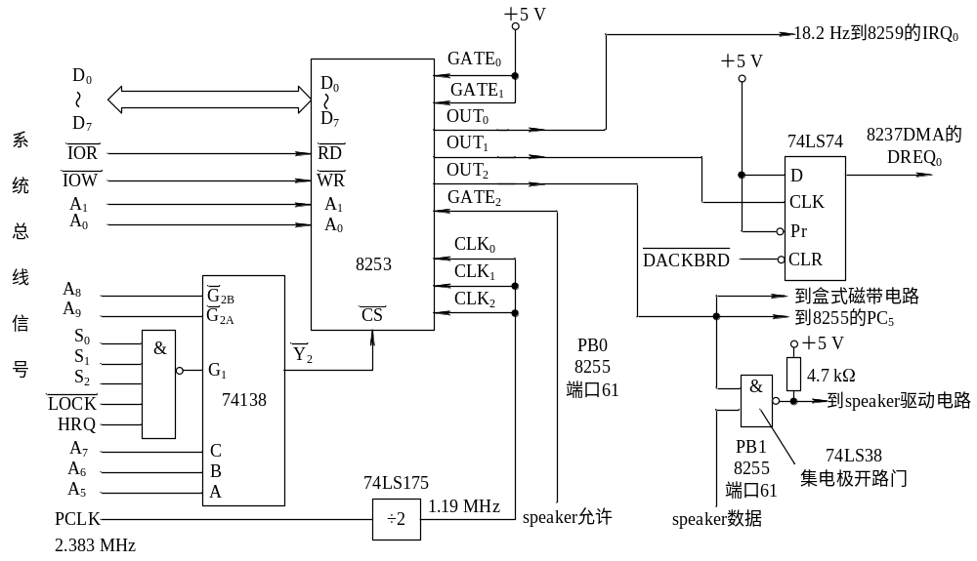
A9 A8 A7 A6 A5 A4 A3 A2 A1 A0
0 0 0 1 0 X X X
040H ～ 043H
图7.24 PC机中8253的连接简图（教材P319）

Slide 95

TITLE Speaker Demo Program (Speaker.asm)
; This program plays a series of ascending notes on
; the PC speaker.
.model small,stdcall
.stack 4096
.386 ; 16-bit Real mode program
speaker = 61h ; address of speaker port
timer = 42h ; address of timer port
delay1 = 2000
delay2 = 0D000h ; delay between notes
startPitch = 60
.code
main PROC
in al,speaker ; get speaker status
push ax ; save status
or al,00000011b ; set lowest 2 bits
out speaker,al ; turn speaker on

Slide 96
mov al,startPitch ; starting pitch
L2: out timer,al ; timer port: pulses speaker
; Create a delay loop between pitches:
mov cx,delay1
L3: push cx ; outer loop
mov cx,delay2
L3a: loop L3a
pop cx
loop L3
sub al,1 ; raise pitch
jnz L2 ; play another note
pop ax ; get original status
and al,11111100b ; clear lowest 2 bits
out speaker,al ; turn speaker off
.exit
main ENDP
END main

Slide 97
（二）过程的定义和使用
任何复杂的问题在能够被理解、实现和有效测试之前必须首先分解成一系列的任务。
汇编语言 —— 过程，procedure

Slide 98

（二）过程的定义和使用 1. PROC伪指令
① 过程的定义
过程用PROC和ENDP伪指令来声明，另外还必须给过程起一个名字（一个有效的标识符）。
main PROC
.
.
exit
main ENDP
sample PROC
.
.
ret
sample ENDP
启动过程
创建除了启动过程之外的其它过程
mov ah,4Ch
int 21h
实模式
或
INVOKE ExitProcess,0
保护模式

Slide 99

（二）过程的定义和使用 1. PROC伪指令
② 例子：三个整数之和
SumOf PROC
add ax,bx
add ax,cx
ret
SumOf ENDP

Slide 100
（二）过程的定义和使用 1. PROC伪指令
③ 为过程添加文档
过程开始处的文档的几点建议：
过程完成的所有任务的描述。
输入参数的清单及使用方法。
过程返回值的描述。
列出特殊要求，即调用过程之前必须满足的条件。
例：

Slide 101
（二）过程的定义和使用 1. PROC伪指令
③ 为过程添加文档
;--------------------------------------------------------
SumOf PROC
;
; Calculates and returns the sum of three 32-bit integers.
; Receives: EAX, EBX, ECX, the three integers. May be
; signed or unsigned.
; Returns: EAX = sum, and the status flags (Carry,
; Overflow, etc.) are changed.
;--------------------------------------------------------
add ax,bx
add ax,cx
ret
SumOf ENDP

Slide 102
（二）过程的定义和使用 2. CALL和RET指令
① 调用和返回的例子
main PROC
.
call MySub
mov ax,bx
.
main ENDP
MySub PROC
mov ax,dx
.
.
ret
MySub ENDP
00000040
00000020
00000025
CALL指令执行时：
RET指令执行时：
0040
0025
IP
IP
0025
SP
0025
SP

Slide 103

（二）过程的定义和使用 2. CALL和RET指令
② 过程的嵌套调用
main PROC
.
.
call Sub1
exit
main ENDP
Sub2 PROC
.
.
call Sub3
ret
Sub2 ENDP
Sub1 PROC
.
.
call Sub2
ret
Sub1 ENDP
Sub3 PROC
.
.
.
ret
Sub3 ENDP

Slide 104
（二）过程的定义和使用 2. CALL和RET指令
③ 局部标号和全局标号
默认情况下，代码标号(以单个冒号结尾)有一个局部域，使得它仅对其所在过程内的语句可见。这阻止了跳转或循环语句转移到当前过程之外的标号。
声明全局标号，需在标号后跟两个冒号。
例：
main PROC
jmp L2 ; error!
L1:: ; global label
exit
main ENDP
sub2 PROC
L2: ; local label
jmp L1 ; OK
ret
sub2 ENDP

Slide 105

（二）过程的定义和使用 2. CALL和RET指令
④ 向过程传递寄存器参数
例：
.data
theSum DWORD ?
.code
main PROC
mov eax,10000h ; argument
mov ebx,20000h ; argument
mov ecx,30000h ; argument
call SumOf ; EAX=(EAX+EBX+ECX)
mov theSum,eax ; save the sum

Slide 106






（二）过程的定义和使用 3. 例子：对整数数组求和
ArraySum 过程：
;-----------------------------------------------------
ArraySum PROC
;
; Calculates the sum of an array of 32-bit integers.
; Receives: ESI points to the array, ECX = array size
; Returns: EAX = sum of the array elements
;-----------------------------------------------------
push esi ; save ESI, ECX
push ecx
mov eax,0 ; set the sum to zero
L1:
add eax,[esi] ; add each integer to sum
add esi,4 ; point to next integer
loop L1 ; repeat for array size
pop ecx ; restore ECX, ESI
pop esi
ret ; sum is in EAX
ArraySum ENDP

Slide 107
（二）过程的定义和使用 3. 例子：对整数数组求和
ArraySum 过程：
  从调用程序接收的参数：
    指向32为整数数组的指针
    保护数组元素数目的计数值
  返回：数组之和在EAX中
  该过程中没有任何东西与特定数组的名字或大小相关，因此可用于任何需要计算32位整数数组和的地方。

Slide 108


（二）过程的定义和使用 3. 例子：对整数数组求和
调用 ArraySum ：
.data
array DWORD 10000h,20000h,30000h,40000h,50000h
theSum DWORD ?
.code
main PROC
mov esi,OFFSET array ; ESI points to array
mov ecx,LENGTHOF array ; ECX = array count
call ArraySum ; calculate the sum
mov theSum,eax ; returned in EAX
......

Slide 109
（四）逻辑运算指令 6. 设置和清除单个CPU标志
例：
stc ;设置进位标志
clc ;清除进位标志
and al,0 ;设置零标志
or al,1 ;清除零标志
or al,80h ;设置符号标志
and al,7Fh ;清除符号标志
mov al,7Fh ;AL=+127
inc al ;AL=80h(即-128),OF=1
or eax,0 ;清除溢出标志

Slide 110
微机原理及接口技术
第3章 Intel处理器指令系统及汇编语言
五、程序设计举例

Slide 111


1．顺序程序
CPU执行顺序程序时，是以指令的排列顺序逐条执行的。
例1：若M、N、W分别为三个8位无符号数，现欲求Q=M×N—W。若M、N、W存放在当前DS所决定数据段、偏移地址为DATA的顺序单元中，且Q可放在AX中。
LEA SI，DATA
MOV BX，0
MOV AL，[SI]
MUL [SI＋1]
MOV BL，[SI＋2]
SUB AX，BX
HLT

Slide 112
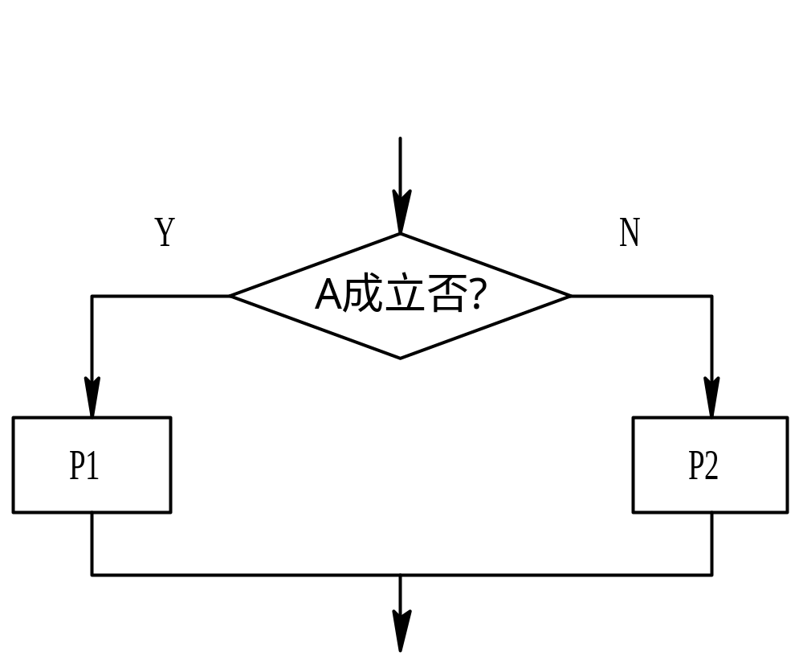
2．分支程序
分支程序的基本结构如下图所示，其基本思路就是判断条件A是否成立。
  若条件A成立，则执行P1；
  若不成立，则执行P2。

Slide 113



例2：从接口03F0H中取数，若此数大于或等于90，则将00H送接口03F7H；若此数小于90，则将FFH送接口03F7H。
MOV DX，03F0H
IN AL，DX
CMP AL，90
JNC NEXT1
MOV AL，0FFH
JMP NEXT2
NEXT1：MOV AL，00H
NEXT2：MOV DX，03F7H
OUT DX，AL
HLT

Slide 114





例3：在DS数据段偏移地址为DATA开始的顺序80个单元中，存放着某班80个同学的微型机原理考试成绩。现欲编程序统计高于90分、89分～70分，69分～60分和低于60分的人数，并将统计的结果放在当前数据段偏移地址为BUFFER的顺序单元中。
MOV DX，0000H
MOV BX，0000H
MOV CX，80
LEA SI，DATA
LEA DI，BUFFER

Slide 115









GOON：MOV AL，[SI]
CMP AL，90
JC NEXT3
INC DH
JMP STOR
NEXT3：CMP AL，70
JC NEXT5
INC DL
JMP STOR
NEXT5：CMP AL，60
JC NEXT7
INC BH
JMP STOR
NEXT7：INC BL
STOR：INC SI
LOOP GOON
MOV [DI]，DH
MOV [DI＋1]，DL
MOV [DI＋2]，BH
MOV [DI＋3]，BL
HLT

Slide 116


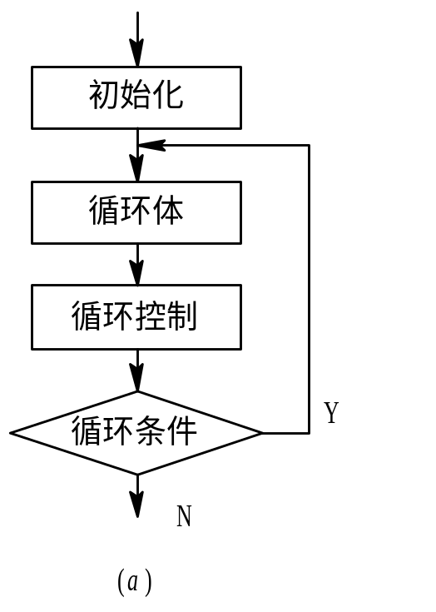
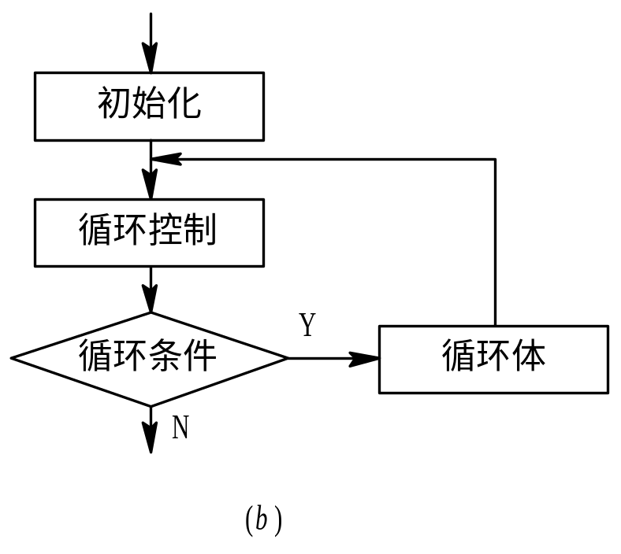
3．循环程序
循环程序是使CPU重复执行某一指令集合的一种程序结构。它可以使许多重复性工作的程序大为简化
循环程序通常有两种结构方式，如图(a)和(b)所示
循环程序的初始化用来规定循环次数，设置地址指针，使某些存贮单元或寄存器置初始值等等。
循环控制部分要对变量或指针进行修改。修改指针是为下次循环做好准备。

Slide 117







例4：在内存40000H开始的顺序30个单元中存放着8位无符号数，试求它们的和放在DX中。
MOV AX，4000H
MOV DS，AX
MOV SI，0000H
MOV CX，30
XOR AX，AX
GOON：ADD AL，［SI］
ADC AH，00H
INC SI
DEC CX
JNZ GOON
MOV DX，AX
HLT

Slide 118

4．子程序
在编写较为复杂的程序时，采用子程序可以简化程序设计，使程序便于编写和阅读，同时也为查错和测试带来了方便。
编写和使用子程序时应注意的几个问题：
  子程序如何调用和如何返回。
  子程序的入口条件(或称入口信息)和出口条件(或称出口信息)。
  子程序中使用了哪些寄存器，调用之前是否需要保护。
  其他诸如占内存多少、执行时间长短、影响哪些标志、出错如何处理等问题。
主程序在调用子程序时，一方面初始数据要传递给子程序，另一方面子程序的运行结果要传递给主程序。参数传递可用以下3种方式：
  利用寄存器
  利用内存单元
  利用堆栈

Slide 119






例6：通过查询向接口输出数据的子程序
SENDAT PROC FAR
PUSH AX
PUSH DX
PUSH SI
LEA SI，BUFR
GOON：MOV DX，03FBH
WAIT：IN AL，DX
TEST AL，20H
JZ WAIT
MOV AL，[SI]
MOV DX，03F8H
OUT DX，AL
INC SI
CMP AL，0AH
JNE GOON
POP SI
POP DX
POP AX
RET
SENDAT ENDP

Slide 120

5. DOS功能调用
在PC机系统软件中，有很多功能子程序可供用户在编制用户汇编语言程序时调用，其中包含用户最关心的一些常用的I/O子程序。
在PC机系统软件中，有两种功能调用：
  高级功能调用（DOS功能调用）
  低级功能调用 （BIOS功能调用）

Slide 121

5. DOS功能调用 (1)高级功能调用
DOS功能调用大多数是通过指令INT 21H完成的。
在DOS功能调用中，不同功能调用是用功能号来区分的。
在典型的DOS功能调用中，规定在功能调用时，按功能不同，应事先将功能号放于AH中，在其他寄存器中应放指定的调用参数。随后执行INT 21H指令即可实现对应的功能调用。
例如： MOV AH，功能号
对各寄存器设置调用参数
INT 21H

Slide 122
5. DOS功能调用 (2)低级功能调用
低级功能调用，也就是用户汇编程序对BIOS中的功能子程序的调用。
调用格式为：
MOV AH，功能类型
对各寄存器设置调用参数
INT 中断类型
在每种软中断下，赋予AH不同的功能类型即可实现不同的操作。

Slide 123


例7：带显示的键盘输入子程序KSDIN。
功能：接收从键盘输入的一个字符并在显示器上显示该字符。
输入：从键盘输入一个ASCII码字符。
输出：输入字符送缓冲区，并显示该字符。
KSDIN PROC NEAR
MOV AH，1 ；置功能号
INT 21H ；输入结果放AL中
MOV IN-BUFF，AL；输入字符送缓冲区
RET
KSDIN ENDP

Slide 124

例8：设置系统日期的子程序SETTIME。
功能：将变量YEAR、MONTH、DAY的内容作为时间设置系统日期。
SETTIME PROC NEAR
MOV AH，2BH ；置功能号
MOV CX，YEAR ；置年参数(字)
MOV DH，MONTH ；置月参数(字节)
MOV DL，DAY ；置日参数(字节)
INT 21H
OR AL，AL ；检查状态
JNZ ERROR ；日期无效转
…
RET
ERROR： …
RET
…
YEAR DW 0
MONTH DB 0
DAY DB 0
SETTIME ENDP

Slide 125
例9 要求在内存某缓冲区BUFFER中搜索一个指定的字符串，若在BUFFER中不存在该字符串，则返回标志位ZF=0; 若存在则ZF=1，且将该字符串的第 1 个字母在缓冲区中的地址送入ES:DI。
以过程的形式给出该程序，调用该过程的入口参数为：DS中为要搜索的字符串的段地址；BX中为该字符串的偏移地址； DX中为该串的长度。

Slide 126


CODE SEGMENT
ASSUME CS:CODE,DS: DATAS,
ES: DATAB
SRCH PROC FAR
MOV AX, SEG BUFFER
MOV ES, AX
MOV DI, OFFSET BUFFER
MOV AX, OFFSET BUFEND
SUB AX, DX ; DX串长度
CLD
SRCH1:CMP DI, AX ; DI所指位置到缓
冲区末尾还有一个串的长度吗?
JA FND ; 没有(且没找到)则结束
MOV SI, BX ; BX字串偏移
MOV CX, DX
PUSH DI
REPE CMPS STRING, BUFFER
POP DI
JE FND
INC DI
JMP SRCH1
FND: RET
SRCH ENDP
CODE ENDS
DATAB SEGMENT
BUFFER DB 50H DUP(?)
BUFEND LABEL BYTE
DATAB ENDS
DATAS SEGMENT
STRING DB 10H DUP(?)
DATAS ENDS
程序说明：
(1) 例中的程序是以过程的形式给出的， 数据段中的内容应该由主程序(调用程序)建立。不同的主程序可以有不同的内容， 但必须有BUFFER缓冲区。
(2) 在搜索过程中地址指针DI不断下移， 当移到缓冲区中已不够一个串的长度时，程序就结束并说明已找不到这个串了。
(3) 程序中在字符串比较指令CMPS前将DI的内容保存于堆栈中，这是为了记下被找到串的首地址。

Slide 127
例10 已知端口CONTROL是一个中断允许端口，送FFH允许外设中断，送00H不允许外设中断。说明下段程序功能。
OVERFLOW：PUSH AX
PUSH BX
MOV BX，MSGCOUNT
MOV AL，MESSAGE[BX]
OUT OUT_BUF，AL
INC MSGCOUNT
CMP AL，0AH
JNZ RETURN
XOR AL，AL
OUT CONTROL，AL
RETURN：POP BX
POP AX
IRET

Slide 128
例11 求两个多位数的乘积。
在许多 8 位机中，由于没有乘法和除法指令， 因而为完成乘法和除法运算必须编写一段程序来实现。8086/8088 指令系统中， 提供了 8 位数和 16 位数的乘、除法指令，给程序设计带来了方便。但当相乘的两数超过 16 位时，乘法运算又如何实现呢? 为说明这个问题，我们先看一下两个十进制数的相乘运算。

Slide 129
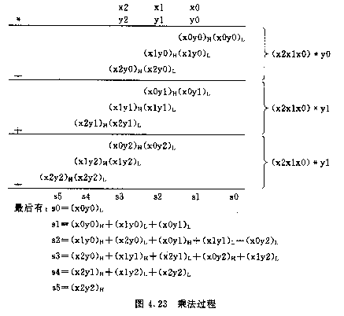

Slide 130
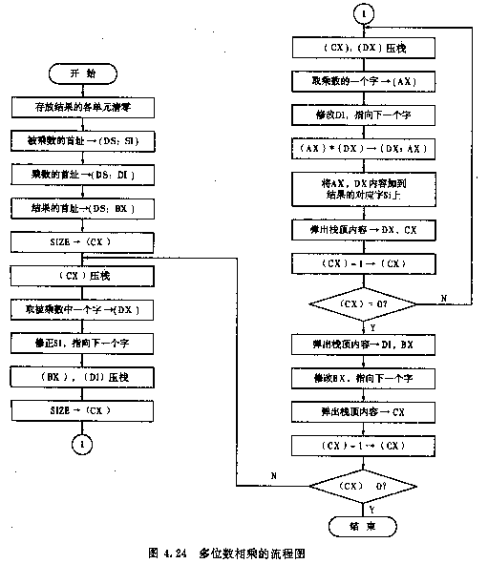
图中，被乘数、乘数及结果都存放于内存某个区。它们的地址指针分别为SI、DI和BX。循环次数决定于SIZE，SIZE表示乘数或被乘数的位数有多少个字，SIZE存放于CX中。由于CX、DI及BX的内容在内外循环中都要用到， 所以在外循环中用到的内容采用堆栈保存。还必须注意的是，相乘的结果是以多次累加的方式送入存放结果的内存区的，所以，在程序的开始必须将存放结果的各单元清零。

Slide 131

STACK SEGMENT STACK
DW 40HDUP(?)
TOP LABEL WORD
STACK ENDS
DATA SEGMENT
OPRN1 DW 10DUP(?)
OPRN2 DW 10DUP(?)
PRDCT DW 20DUP(?)
NSIZE DW ?
DATA ENDS
CODE SEGMENT
ASSUME CS:CODE, DS:DATA,
SS:STACK
START: MOV AX, DATA
MOV DS, AX
MOV AX, STACK
MOV SS, AX
MOV SP, OFFSET TOP
LEA DI, OPRN1; 乘数
LEA SI, OPRN2; 被乘数
LEA BX, PRDCT; 乘积
MOV CX, NSIZE
PUSH BX
MOV AX, 0
SHL CX, 1
CLD
MBMUL1:MOV [BX], AX; 乘积存
INC BX ; 储区清 0
INC BX
LOOP MBMUL1
POP BX
MOV CX, NSIZE
MBMUL2: PUSH CX
MOV DX, [SI]
INC SI
INC SI

Slide 132
PUSH BX
PUSH DI
MOV CX, NSIZE
MBMUL3: PUSH CX
PUSH DX
MOV AX, [DI]; 取乘数的一个字
INC DI
INC DI
MUL DX
；(AX)*(DX)→DX:AX
ADD [BX], AX
；乘积的低位部分加到结果中
INC BX
INC BX
ADC [BX], DX
；乘积的高位部分加到结果中
POP DX; 恢复被乘数
POP CX
LOOP MBMUL3
POP DI
POP BX
INC BX; 修正乘积的指针
INC BX
POP CX
LOOP MBMUL2
MOV AH, 4CH
INT 21H
CODE ENDS
END START

